Slide 1

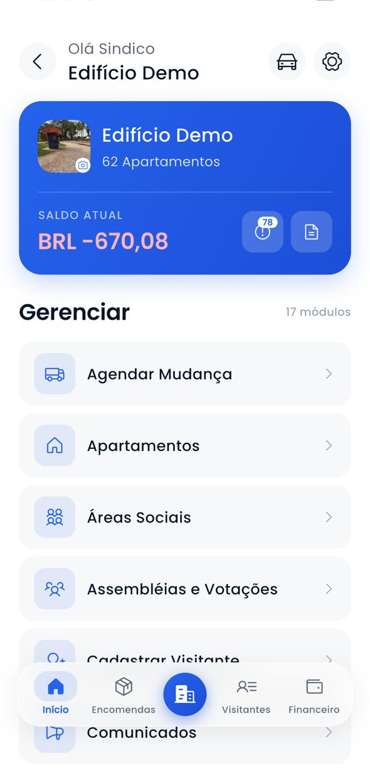
PRESTARE GESTÃO E TECNOLOGIA · CATANDUVA/SP
Prestare — Gestão
O condomínio inteiro na mão do morador —
e o síndico com o controle na tela.
Portaria + Convivência + Financeiro em um só sistema
Apresentação comercial · 2026
Notes:
Abertura: a Prestare é administradora local, com carteira em Catanduva. Antes de avançar, recapitule em uma frase a dor que o síndico declarou no diagnóstico.

Slide 2
O DIA A DIA DE QUEM É SÍNDICO
Três problemas consomem
a semana do síndico
1
Ninguém fica sabendo de nada
Comunicado no elevador, grupo de WhatsApp ingovernável, assembleia sem quórum.
2
A portaria ainda é um caderno
Visitante anotado à mão, encomenda que some, nenhum histórico quando dá problema.
3
O síndico virou call center
Morador liga para pedir 2ª via de boleto, reservar salão e saber o que ficou decidido.
Notes:
Cite a dor que ELE declarou, com as palavras dele. Não leia os três — use o que se aplica.

Slide 3
A SOLUÇÃO
Três sistemas que o condomínio
compra separado — em um só
1
2
3
Portaria digital
Convivência
Financeiro
Visitantes, prestadores, encomendas, ocorrências e reconhecimento facial. Tudo registrado.
Reserva de áreas, comunicados, assembleias e votações, mudanças, enquetes e documentos.
Taxa condominial integrada ao ERP. O morador paga por Pix sem sair do aplicativo.
Um contrato. Um fornecedor. Um lugar para o morador olhar.
Notes:
Argumento central: não é mais um app, é a substituição de três contratos.

Slide 4
APLICATIVO · ANDROID E IPHONE
17 módulos na
primeira tela
Tudo o que o morador precisa
Encomendas, visitas do dia, saldo do condomínio e os módulos em uma lista só.
Sem treinamento
Se a pessoa usa WhatsApp, usa o Prestare. Foi feito para o morador de 70 anos também.
Um login, vários imóveis
Quem tem apartamento em mais de um condomínio vê todos no mesmo aplicativo.
O morador resolve sozinho. O síndico deixa de ser o atendimento do prédio.

Slide 5
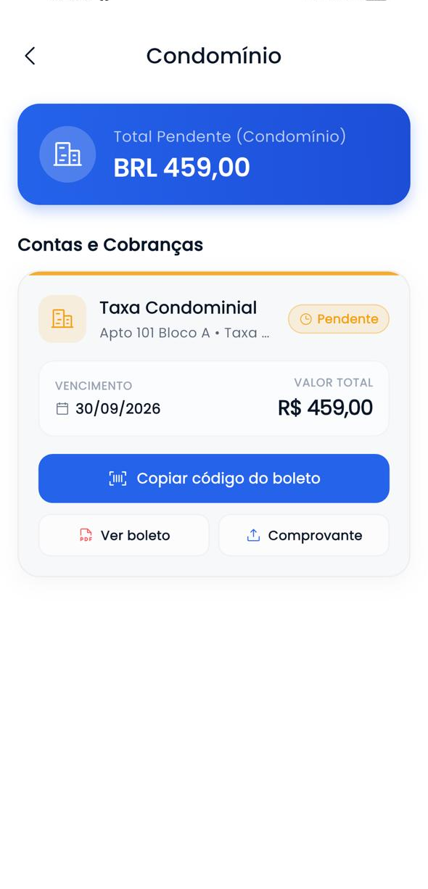
FINANCEIRO INTEGRADO
O boleto do condomínio
dentro do aplicativo
Vem direto do ERP
A cobrança é a mesma da administração. Sem digitação, sem planilha paralela.
Pix copia-e-cola na tela
O morador paga em segundos. Boleto em PDF e envio de comprovante no mesmo lugar.
Acabou o pedido de 2ª via
Condomínio, aluguel, água, luz e internet, com o total pendente sempre visível.
Notes:
Este é o 'uau' para quem já é cliente Superlógica. Nenhum concorrente na região entrega isso.

Slide 6
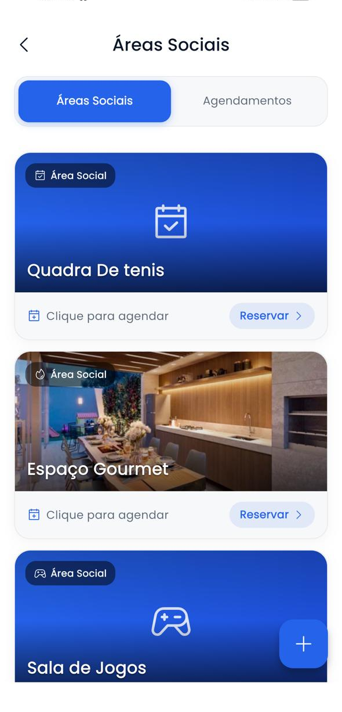
CONVIVÊNCIA
Reserva de área comum
direto pelo celular
O morador reserva sozinho
Escolhe o espaço, a data e confirma — sem passar pela portaria nem pelo síndico.
A regra é do síndico
Taxa, horário, antecedência e limite de convidados; o app não deixa reservar fora da regra.
Agenda única
Acaba a reserva em duplicidade e a discussão de quem chegou primeiro.

Slide 7
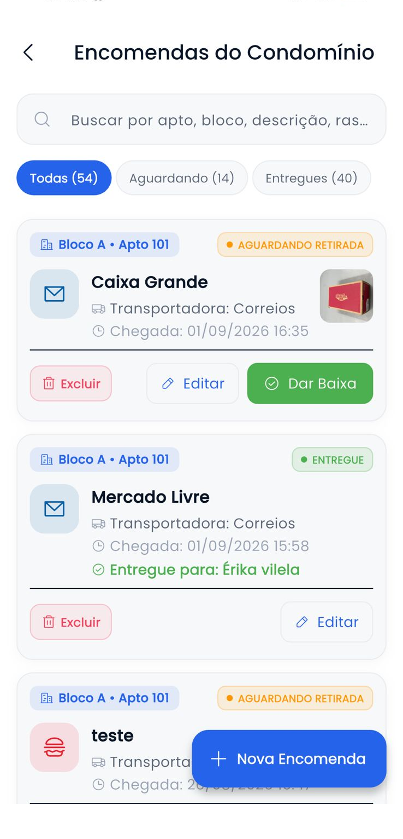
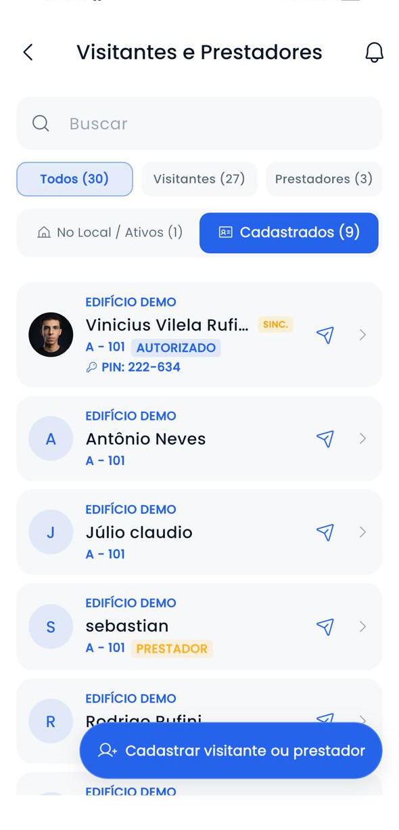
NO BOLSO DO MORADOR
Encomenda e visitante, sem interfone
Aviso na hora, com foto
A encomenda registrada na portaria aparece no celular do morador com foto do pacote e o status da retirada.
Liberação por PIN e QR Code
O morador pré-autoriza família, amigos, diarista e entregador. A portaria só valida.
Prestador com dia e horário
Faxineira, piscineiro, eletricista: cadastrados uma vez, liberados nos dias combinados.
Notes:
Pergunte antes: 'já sumiu encomenda aí?' e 'o interfone toca muito?'. A resposta abre este slide sozinha.

Slide 8
ASSISTENTE COM INTELIGÊNCIA ARTIFICIAL
O morador pergunta ao app —
não ao síndico
“Quais visitas estão agendadas para o meu apartamento hoje?”
“O que ficou decidido na última assembleia?”
“Posso furar parede no domingo? O que diz o regimento?”
“Qual o horário de silêncio e a regra do salão de festas?”
O assistente lê a convenção, o regimento interno e as atas do condomínio. Também executa: reservar área, abrir ocorrência, consultar boleto.

Slide 9
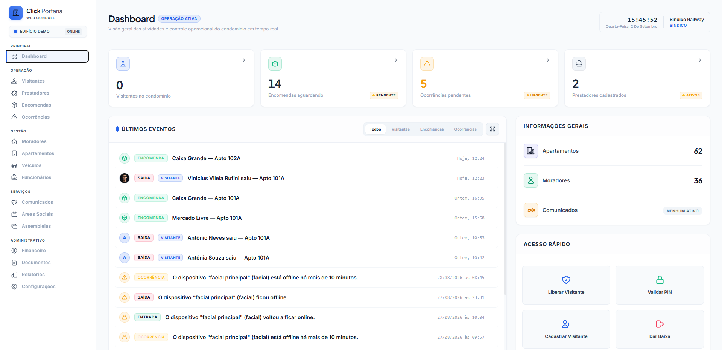
PAINEL WEB · SÍNDICO E PORTARIA
A operação do prédio em tempo real
Tudo em uma tela
Visitantes presentes agora, encomendas aguardando, ocorrências pendentes e prestadores ativos.
Linha do tempo
Cada entrada, saída e encomenda com horário e responsável, em ordem.
Números do condomínio
Apartamentos, moradores e comunicados ativos sempre à vista.
É a tela que o síndico abre de manhã para saber o que aconteceu no prédio durante a noite.
Notes:
Mostre a linha do tempo rolando. É o que convence o síndico de que existe histórico.

Slide 10
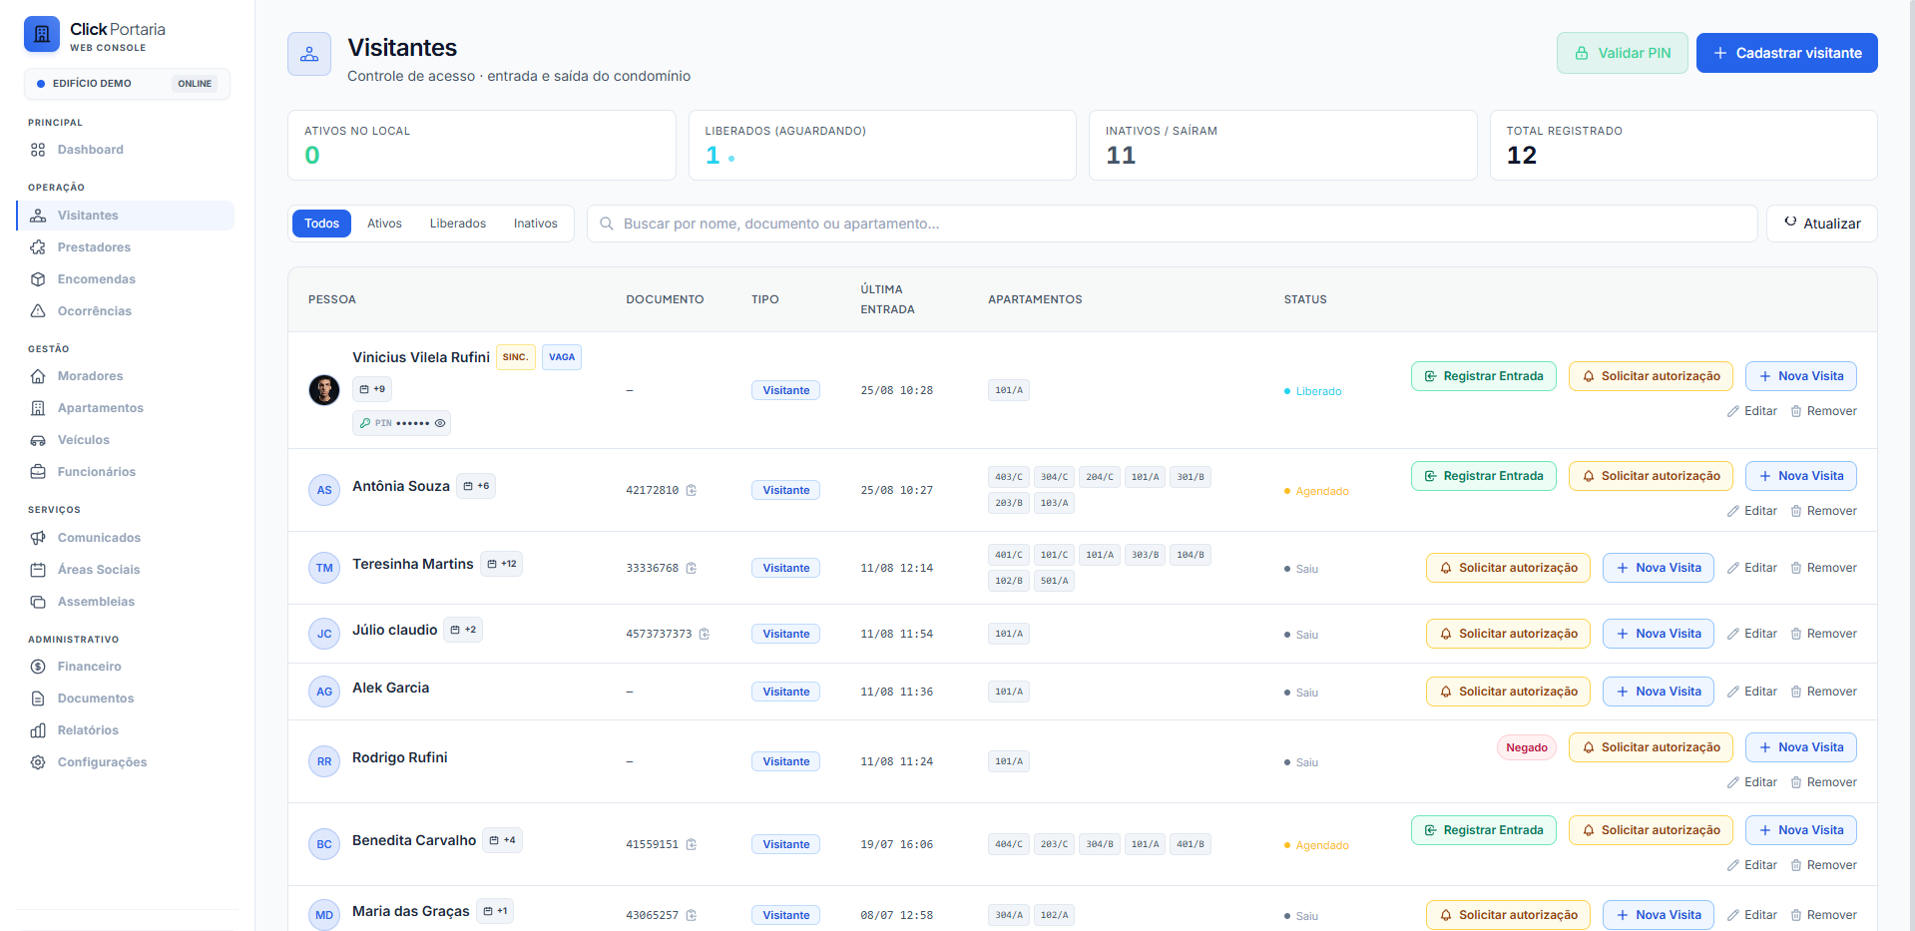
PORTARIA · CONTROLE DE ACESSO
Quem entra, quem sai, com autorização
Reconhecimento facial
Entrada e saída registradas automaticamente, com foto e horário.
Autorização pelo morador
A portaria solicita e o morador libera pelo aplicativo, sem interfone.
Pessoa, não visita solta
O sistema reconhece quem já esteve no prédio e reaproveita foto e documento.
Se acontecer um problema, existe registro — não a memória do porteiro.
Notes:
Aqui entra o argumento de segurança. Se o condomínio já teve incidente, é o momento de citá-lo.

Slide 11
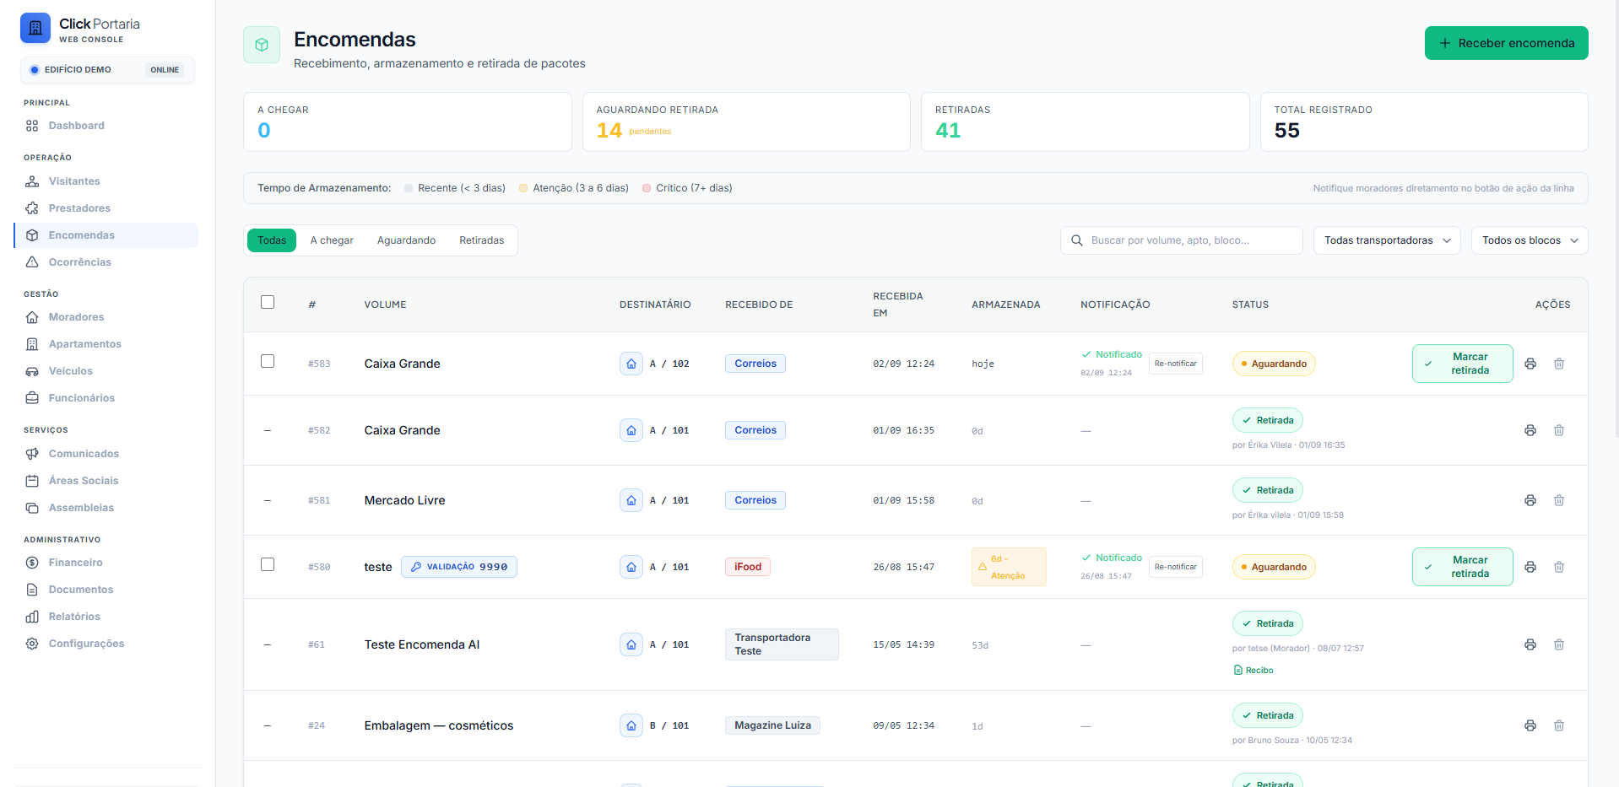
PORTARIA · ENCOMENDAS
A encomenda deixa de sumir
Cada volume registrado
Transportadora, apartamento, data e foto — do recebimento à retirada.
Morador avisado na hora
Um clique dispara a notificação; ninguém precisa descer para perguntar.
Alerta de pacote parado
O sistema marca o que passou de 3 e de 7 dias na portaria.
Comprovante de retirada com responsável e horário: acabou o “eu nunca recebi”.

Slide 12
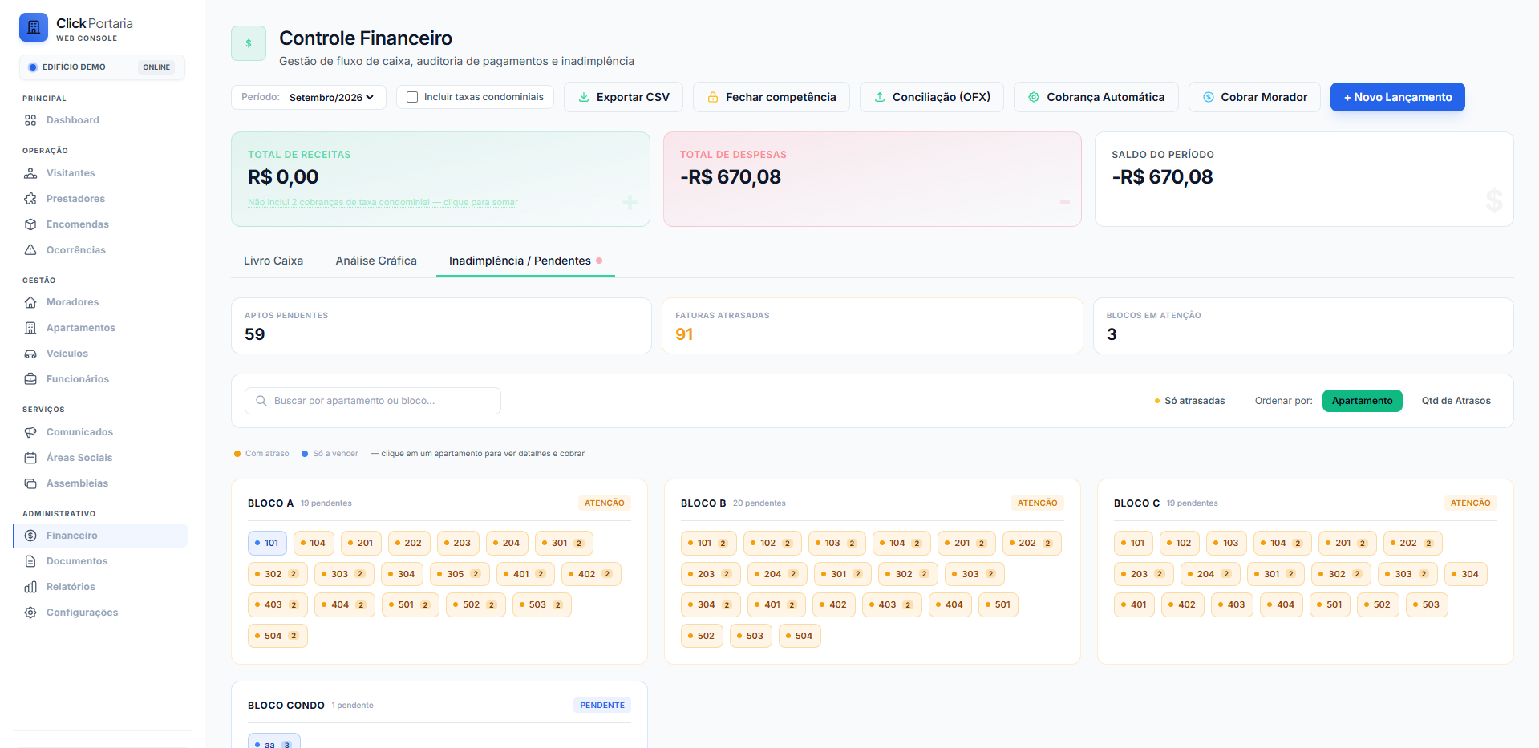
ADMINISTRATIVO · FINANCEIRO
Inadimplência apartamento por apartamento
Mapa de pendências
Bloco a bloco, com a quantidade de faturas atrasadas por unidade.
Cobrança em um clique
Cobrar morador, cobrança automática e conciliação bancária por OFX.
Livro caixa e relatórios
Receitas, despesas e exportação em CSV para a prestação de contas.
O síndico enxerga a inadimplência sem precisar pedir relatório para a administradora.
Notes:
Para síndico morador este costuma ser o slide mais forte da apresentação.

Slide 13
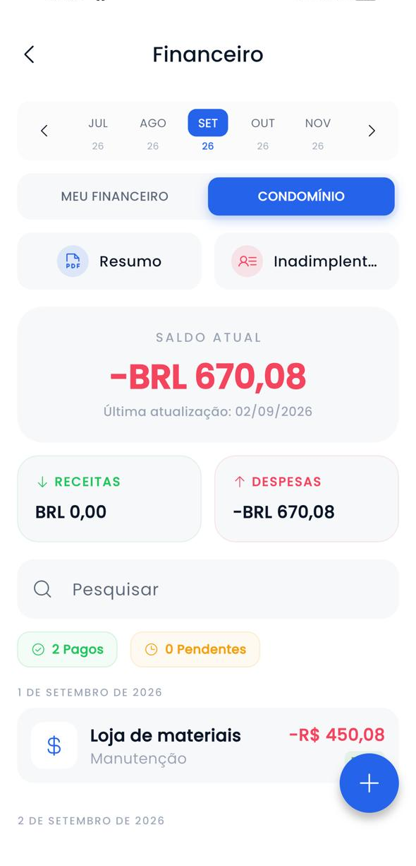
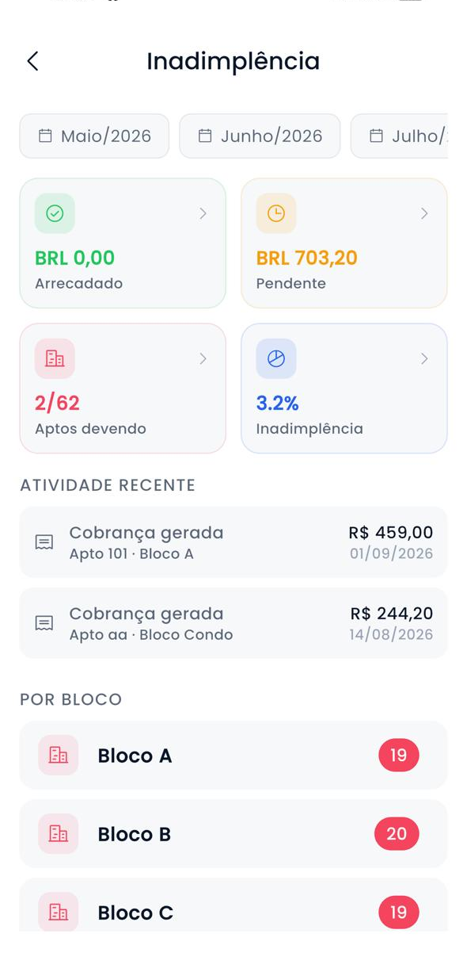
VISÃO DO SÍNDICO
O síndico não fica preso
ao computador
Saldo e movimentação do mês
Receitas, despesas e lançamentos do condomínio na palma da mão.
Inadimplência por bloco
Percentual de inadimplência, valor pendente e quantos apartamentos devem.
Aprovar sem estar em casa
Reservas, ocorrências e autorizações resolvidas de qualquer lugar.
Relatório para o conselho
Resumo em PDF gerado pelo próprio aplicativo.

Slide 14
POR QUE A PRESTARE
A administradora que fez o app —
não um app que virou administradora
Local
Integrado
7 dias
Quem vende, instala e atende é a mesma equipe, e ela está em Catanduva
A taxa condominial vem do ERP que já administra o seu condomínio
Da assinatura do contrato até o condomínio operando com o sistema
Suporte no WhatsApp, com nome e rosto. Se precisar, a gente vai até o prédio.

Slide 15
INVESTIMENTO
Você paga pelo tamanho do condomínio
COMPACTO
PADRÃO
PLUS
CORPORATIVO
Até 30 unidades
Da 31ª à 60ª unidade
Da 61ª à 120ª unidade
Acima da 120ª unidade
R$ 298
+ R$ 9,90
+ R$ 8,90
+ R$ 11,90
por mês, valor fixo
por unidade / mês
por unidade / mês
por unidade / mês
1 bloco · 1 terminal facial · suporte comercial
Até 2 blocos · 1 terminal facial
Até 3 blocos · 2 terminais faciais
Blocos ilimitados · terminais adicionais · gestor de conta · SLA prioritário
As faixas são cumulativas: o valor do Compacto cobre as 30 primeiras unidades e, a partir da 31ª, cada unidade entra na sua faixa.
Taxa de implantação única: R$ 490 · parcelável em 3x · sem fidelidade obrigatória
Notes:
Não leia as quatro faixas. Diga só a que se aplica ao prédio dele e vá direto para o próximo slide, que é o número que decide.

Slide 16
O NÚMERO QUE INTERESSA À ASSEMBLEIA
Menos de R$ 10 por apartamento, por mês
Tamanho do condomínio
Mensalidade
Por apartamento / mês
30 unidades
R$ 298,00
R$ 9,93
60 unidades
R$ 595,00
R$ 9,92
120 unidades
R$ 1.129,00
R$ 9,41
200 unidades
R$ 2.081,00
R$ 10,41
“Dá menos de dez reais por apartamento por mês — e substitui o caderno da portaria, o grupo de WhatsApp e a ligação pedindo 2ª via.”
Notes:
Antes da reunião, calcule o valor exato para o número de unidades DESTE condomínio e substitua a linha destacada.

Slide 17
IMPLANTAÇÃO
Do contrato ao condomínio
operando em 7 dias
Dia 1
Ativação e importação
Unidades e moradores vêm do ERP — ninguém digita nada.
Dia 2
Configuração
Áreas sociais, regras de reserva e documentos do condomínio.
Dia 3
Treinamento
1 hora presencial com o síndico e com o porteiro.
Dia 4
Lançamento
Comunicado aos moradores e QR code na portaria e nos elevadores.
Dias 5-7
Acompanhamento
Meta de 60% dos moradores com o app instalado em 30 dias.

Slide 18


PRÓXIMO PASSO
Vamos começar
pelo seu prédio
Baixe o aplicativo agora
1
Confirmar o número de unidades e fechar a proposta com o valor exato.
ANDROID
IPHONE
2
Marcar a data da assembleia — se quiser, apresento em 10 minutos, sem custo.
Aponte a câmera do celular para o QR Code.
Disponível na Google Play e na App Store.
3
Teste de 30 dias sem custo, com implantação incluída, para os primeiros condomínios.
Vinicius Vilela Rufini · Prestare Gestão e Tecnologia · Catanduva/SP
Notes:
Peça para o síndico instalar o app na sua frente, ainda na reunião. Quem instala, lembra.

